Slide 1
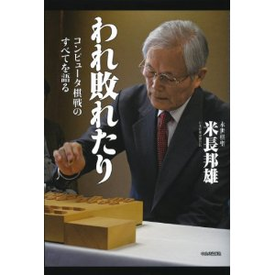
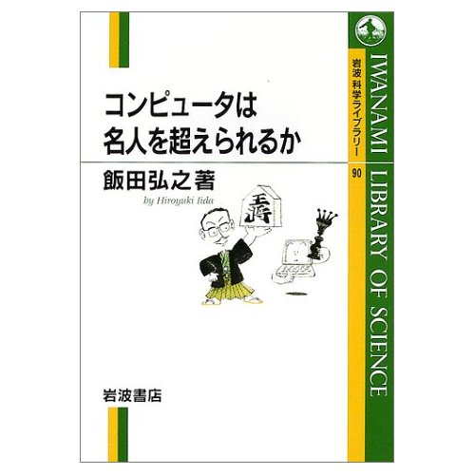
名人の知とコンピュータの知
北陸先端科学技術大学院大学
情報科学研究科 寄附講座「思考の可視化」
米長邦雄 飯田弘之 中川武夫

Slide 2
概要
本研究では，情報の流れの数理モデル〔ゲーム情報力学モデル〕に基づいて，将棋対局における勝負の流れの可視化を試みる。このモデルでは，情報粒子の流れを仮定することで，情報速度や情報加速度などの力学的諸概念の導入が可能となる。
提案モデルを将棋の対戦に適用することで，試合中の「場の高まり」を数値化し，遊戯性やスリル感などを定量的に議論する。
こうして，人間〔名人〕とコンピュータの知のより本質的な性質を探究するための尺度となりうる。

Slide 3
寄附講座「思考の可視化」
思考と感情
人間の知能
知能と感性
モデリング
知の力学
思考の可視化
情報力学
思考アルゴリズム
思考と脳活動

Slide 4
人間 vs. コンピュータ
レベル
コンピュータの無機質さが気にならないほどに強くなった
例外：投了の時期など
人間の強くなるプロセス
コンピュータ
機械的（無機質）
人間らしさ

Slide 5
ゲーム場に関する直感的認識 1/2
第一回将棋電王戦の例
  人間側が実力をフルに発揮できる環境とは
  操作者の人選にあたって提示した四つの条件
ゲーム場に介在するテンション
  対局者間の知的相互作用（数理モデル）
  遊戯性（ゲームの面白さ）の定量化
  人の知とコンピュータの知の本質的違いを探る

Slide 6
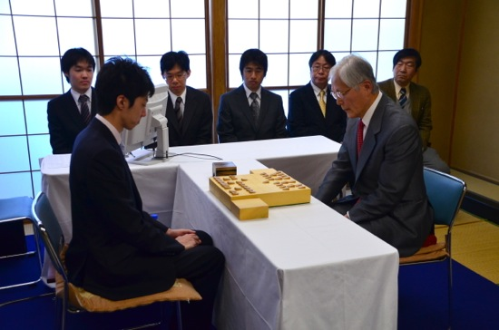
2012.1.14 第一回将棋電王戦 「ボンクラーズ vs. 米長永世棋聖」
ボンクラーズ側の盤上操作はプロ棋士の中村太一五段

Slide 7
ゲーム場に関する直感的認識 2/2
試合の流れの理解（思考の原点）
  思考の可視化
  形勢判断の推移＝ゲーム情報の流れ
  両対局者による「試合の流れの認識」
形勢判断－試合中と試合後－
  形勢判断の修正作業：人間 vs. 機械
  試合の流れの理解と勝負術（戦略決定など）
形勢判断の推移＝思考そのもの

Slide 8
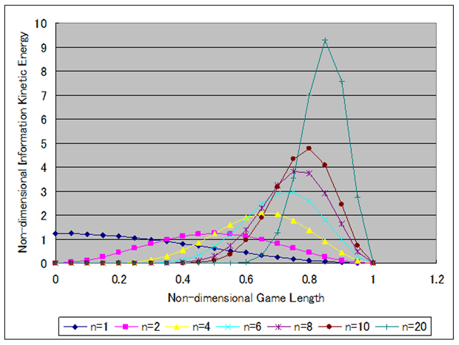
ゲーム情報力学モデル
－ゲーム情報の流れを流体力学として－
流体力学に基づいてゲーム情報力学モデルを提案 [1]。これらのモデルでは，情報は時間（思考ゲームでは手数）に関する解析的な関数として数学的に表現する。
モデル1: ξ=η^{n} (1)
モデル2: ξ=[sin(π/2·η)]^{n} (2)
ゲーム情報〔試合結果〕の流れを力学的に議論する。 例えば，情報運動エネルギーを次式のように表現する。
図1: モデル（2）に対するゲームの無次元長さηと無次元情報運動エネルギー E_{k}
E_{k} = 1/2 · (dξ/dη) ² (3)
[1] H. Iida and T. Nakagawa (2011) Game Information Dynamics, ICEC2011, LNCS 6972, 403-406.

Slide 9
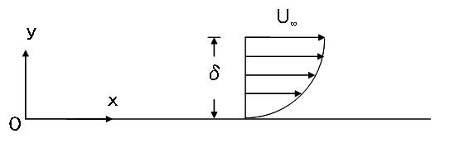
Flow Problem
Flow past a flat plate at zero incidence
Flow velocity u is a function of vertical coordinate y
u = f(y)
[2] H. Iida, T. Nakagawa, and K. Spoerer. A novel game information dynamic model based on fluid mechanics: case study using base ball data in world series 2010. In Proc. of the 2nd International Multi-Conference on Complexity Informatics and Cybernetics, 134-139, 2011.

Slide 10
Visualization of flow
Fluid Particle
EYE
Information Particle
Light
BRAIN
Interface
Transformation
Physical World
Information Space

Slide 11
Correspondence
Flow Solution | Game Information
u: flow velocity | ξ: current information
y: vertical coordinate | η: current game length
n: depends mainly on the pressure gradient in x-direction | n: may depend on the strength of opponents

Slide 12
ゲーム情報力学モデル
－先行研究―
[1] H. Iida and T. Nakagawa. Game Information Dynamics, ICEC2011,
LNCS 6972, 403-406. 2011
[2] H. Iida, T. Nakagawa, and K. Spoerer. A novel game information dynamic
model based on fluid mechanics: case study using base ball data in world
series 2010. In Proc. of the 2nd International Multi-Conference on
Complexity Informatics and Cybernetics, pages 134-139, 2011.
[3] H. Iida, T. Nakagawa, K. Spoerer, and S. Sone. Three elemental game
progress patterns. IScIDE 2011.
[4] H. Iida, T. Nakagawa, and K. Spoerer. Game information dynamic models
based on fluid mechanics. Entertainment and Computing 2012 (in press)
[5] H. Iida, K. Takehara, J. Nagashima, Y. Kajihara, and T. Hashimoto. An
application of game refinement theory to Mah-Jong. ICEC 2004, 333-338,
2004.
[6] P. Majek, H. Iida. Uncertainty of game outcome. In Proc. Int. Academia,
Hungary, 171-180, 2004

Slide 13
データ解析と数理モデルの評価
名人戦第七局「森内九段 vs. 羽生名人」（2011.6.21-22）
評価者：将棋ソフト「激指」・米長

Slide 14
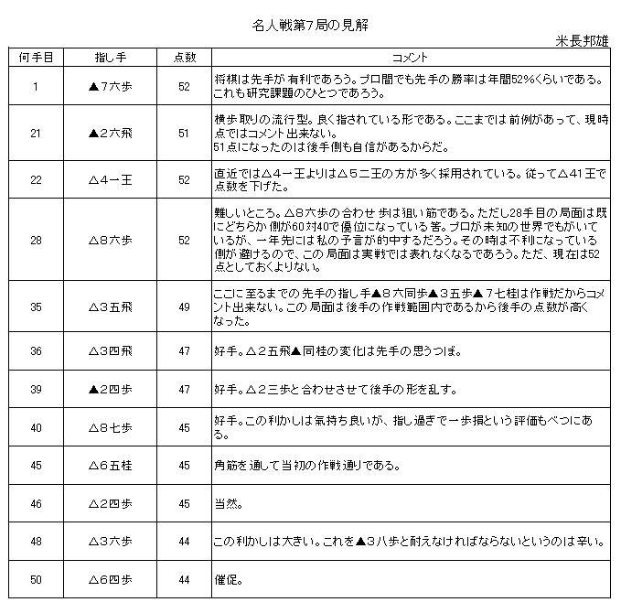
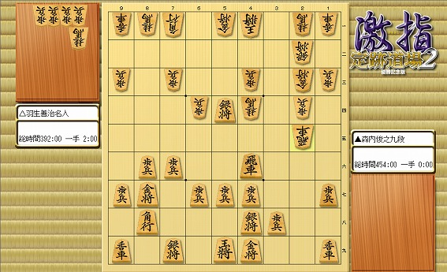
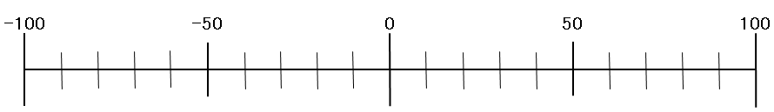
評価スコアの計測

Slide 15
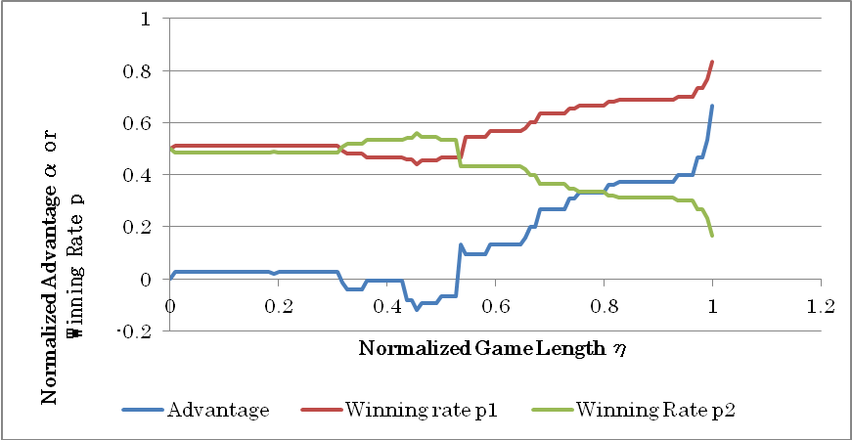
試合中の形勢判断の推移（図1-1）
－名人戦第７局－
データ 名人戦第７局 「▲森内九段（挑戦者） vs. △羽生名人」
評価者 米長永世棋聖・元名人

Slide 16
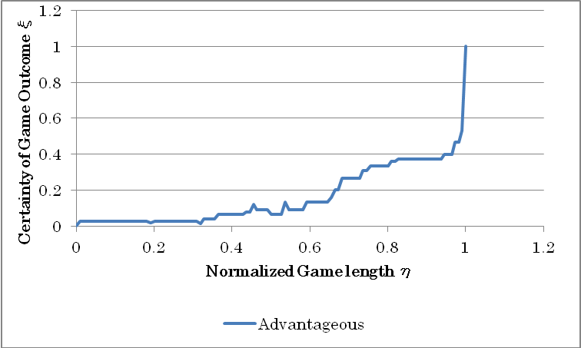
試合結果の確定性の推移（図1-2）
－名人戦第７局－
データ 名人戦第７局 「▲森内九段（挑戦者） vs. △羽生名人」
評価者 米長永世棋聖・元名人

Slide 17
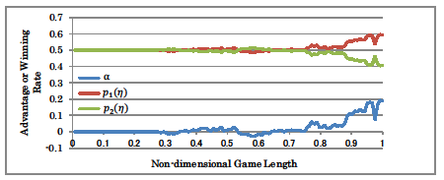
試合中の形勢判断の推移（図1-3）
－名人戦第７局－
データ 名人戦第７局 「▲森内九段（挑戦者） vs. △羽生名人」
評価者 将棋ソフト「激指」

Slide 18
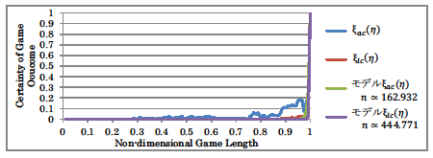
試合結果の確定性の推移（図1-4）
－モデル1: ξ=η^{n} の適合－
データ 名人戦第７局 「▲森内九段（挑戦者） vs. △羽生名人」
評価者 将棋ソフト「激指」

Slide 19
試合結果の確定性の時間変化の計測およびモデル１による考察
第一回将棋電王戦 「▲ボンクラーズ vs. △米長永世棋聖」（2012.1.14）
評価者 ボンクラーズ & 米長永世棋聖・元名人

Slide 20
対局中の形勢判断（図 2-1）
－第１回将棋電王戦－
データ ２０１２年第１回将棋電王戦 「▲ボンクラーズ vs. △米長永世棋聖」
評価者 将棋ソフト「ボンクラーズ」

Slide 21
対局中の形勢判断（図 2-2）
－第１回将棋電王戦－
データ ２０１２年第１回将棋電王戦 「▲ボンクラーズ vs. △米長永世棋聖」
評価者 米長永世棋聖

Slide 22
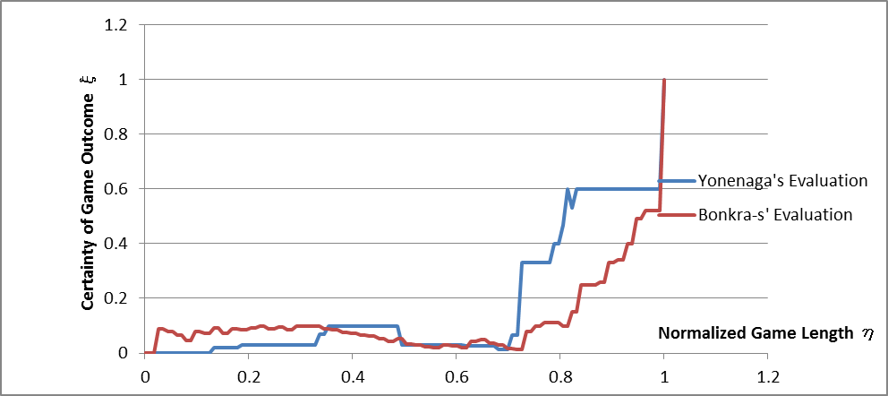
試合結果の確定性の推移（図2-3）
－第１回将棋電王戦－
データ ２０１２年第１回将棋電王戦 「▲ボンクラーズ vs. △米長永世棋聖」
評価者 将棋ソフト「ボンクラーズ」 & 米長永世棋聖

Slide 23
試合結果の確定性の推移 (2)
－モデル1: ξ=η^{n} の適合－
データ ２０１２年第１回電王戦 「▲ボンクラーズ vs. △米長永世棋聖」
評価者 米長永世棋聖 ボンクラーズ

Slide 24
ボンクラーズ vs. 米長永世棋聖
－モデル1 : ξ=η^{n} による比較―
[1] 評価者 ボンクラーズ n ≒ 10
[2] 評価者 米長永世棋聖 n ≒ 5
考察：
第一回将棋電王戦の試合中，試合の流れについて両対局者はどのように感じていたか。
ボンクラーズの方が場の力をより強く感じていた。

Slide 25
まとめ
局面評価の推移≒勝負の流れの可視化
  コンピュータが十分に強くなった（評価の信頼性）
  人間側の計測法（今後の課題）
人間対局と機械対局：類似性と相違点
  両者優勢の場面（電王戦）
  同一対局でも対局者によって異なる感じ方
情報力学モデルの提案と試合への適合
  場の力（遊戯性）を定量化する新たな試み

Slide 26
ご清聴ありがとうございました

